Slide 1
समाचार संकलन और लेखन
B.A. 3rd year
Hind-304(sec-4)

Slide 2


Slide 3

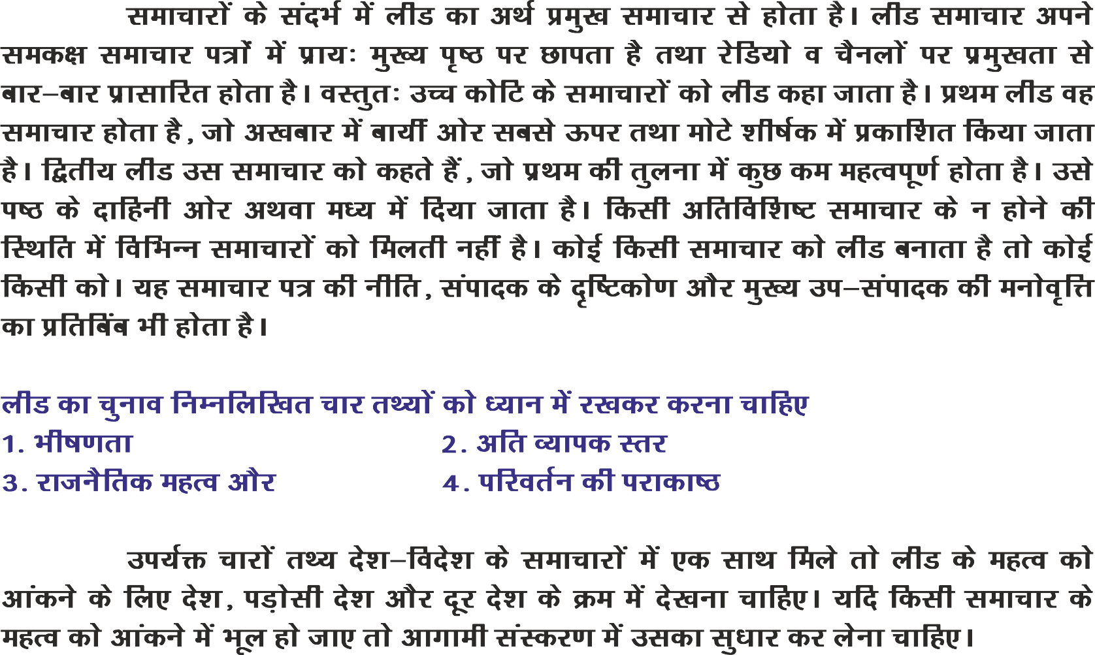

Slide 4
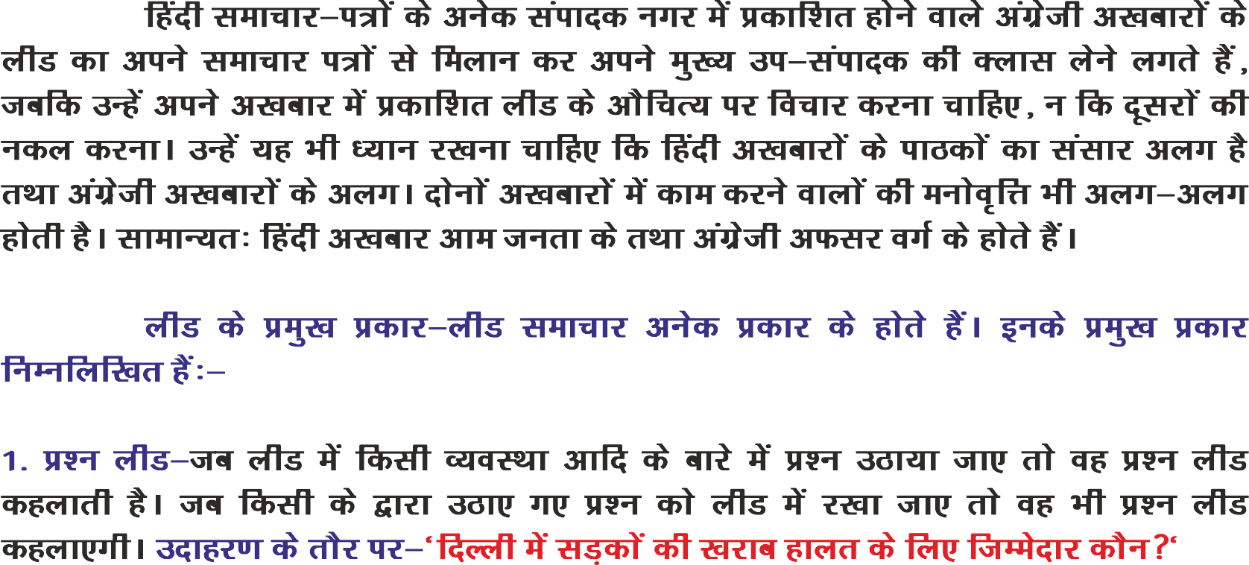

Slide 5
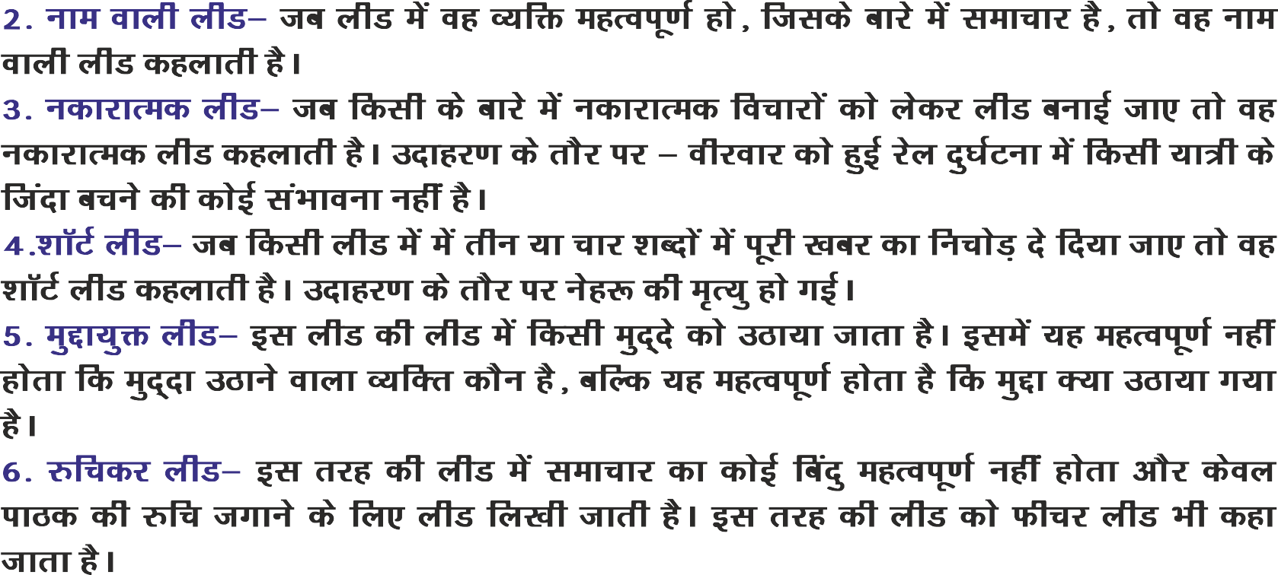

Slide 6
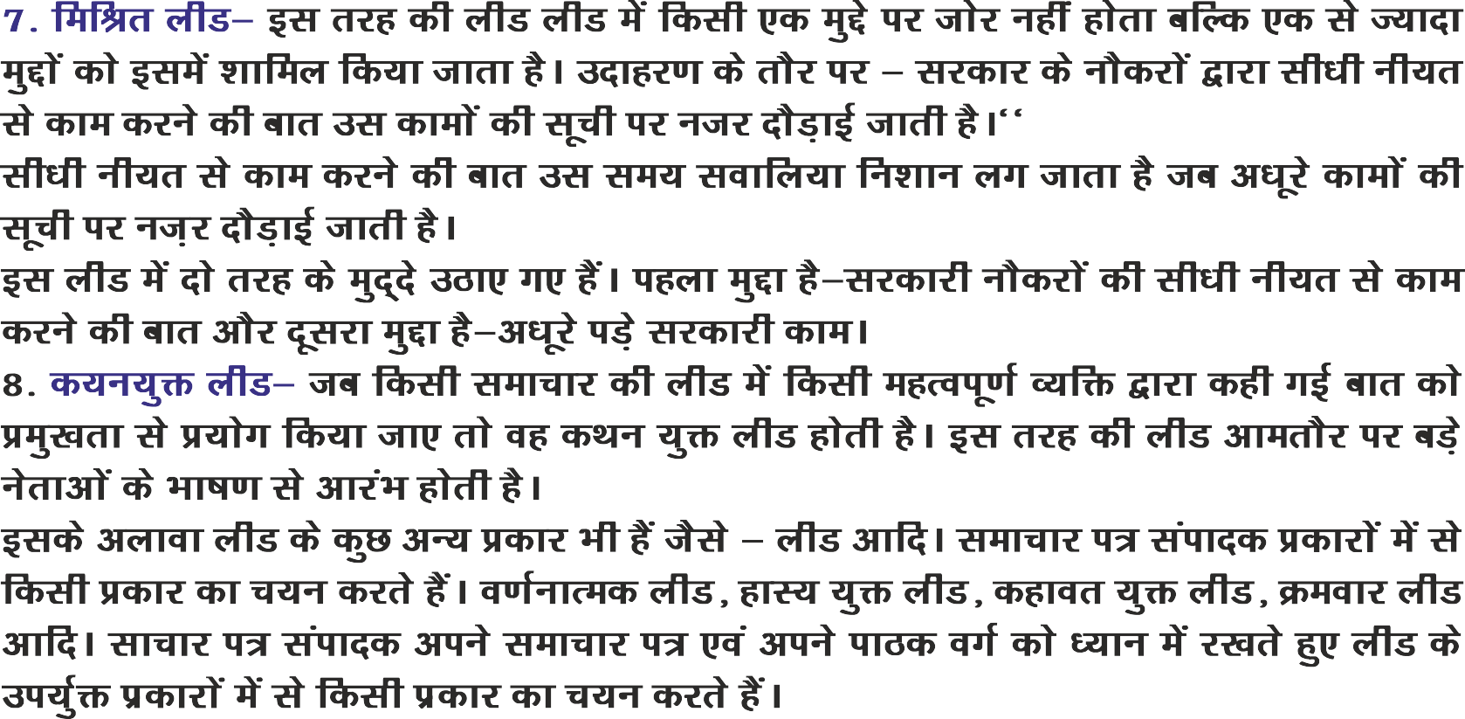

Slide 7
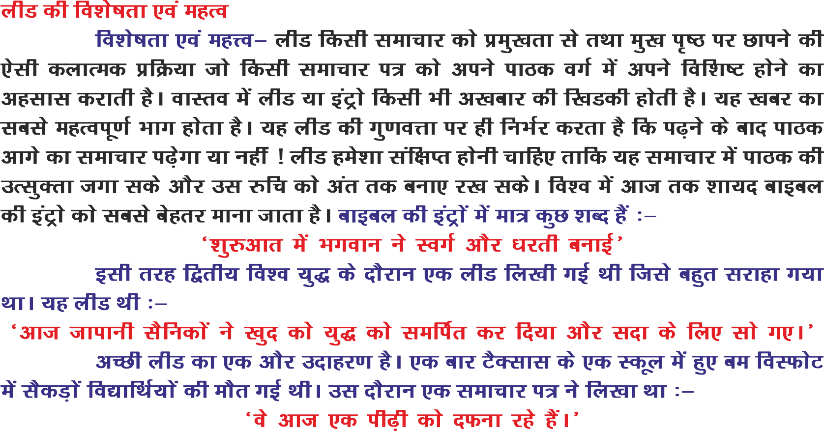

Slide 8


Slide 9


